Slide 1
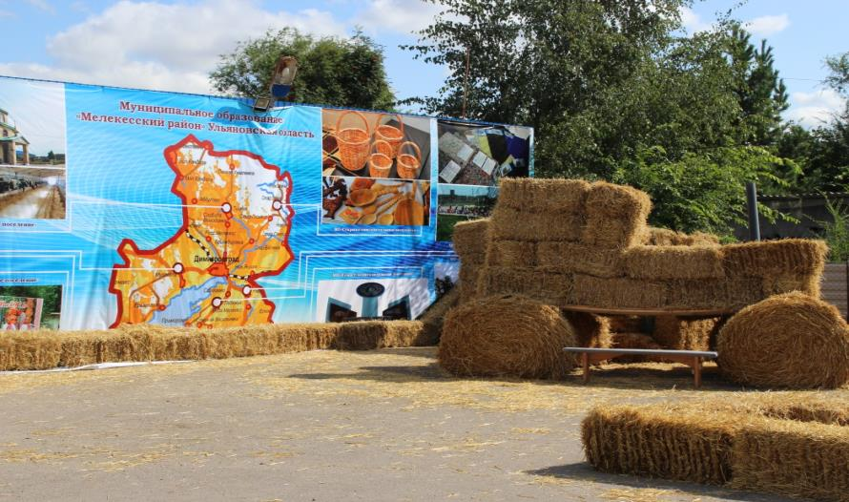
МО «Мелекесский район» Ульяновской области
Численность населения 34 500 чел.
Площадь района 3472 кв.км.
Образован в 1928 году

Slide 2
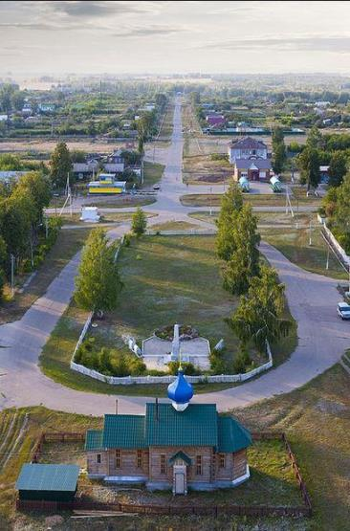
Историческая справка
Мелекесский район – административно-территориальная единица и муниципальное образование Ульяновской области Российской Федерации. Крупнейший по площади район области, образован в 1928 году, название района происходит от р. Мелекес.
История Мелекесского района берет свое начало во второй половине XVII века, во времена строительства Закамской укрепленной полосы. В этот период появляются многие поселения этих мест.
Активное развитие Мелекесского района началось в середине XVIII века. Симбирскими купцами на реке Мелекесс практически друг за другом были возведены винокурни, на которых в огромных масштабах производилось хлебное вино и спирт. Выгодное положение района обеспечивало стабильный сбыт как основных изделий так и отходов производства.

Slide 3
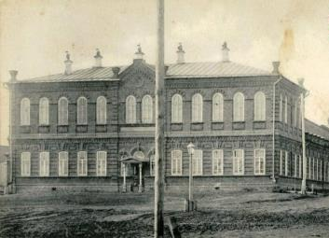
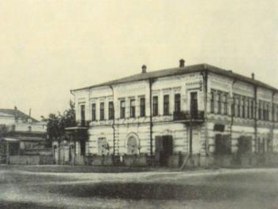
Активное развитие Мелекесского района началось в середине XVIII века. Симбирскими купцами на реке Мелекесс практически друг за другом были возведены винокурни, на которых в огромных масштабах производилось хлебное вино и спирт. Выгодное положение района обеспечивало стабильный сбыт как основных изделий так и отходов производства.
В конце XIX века стали появляться мельничные хозяйства и мукомольные компании и к 1913 году функционировало уже 9 мельниц. Кроме этого, в Мелекесском районе были пивоваренный завод, развивалась лесопереработка и деревообработка. Строились школы, больницы, церкви, мечети.

Slide 4
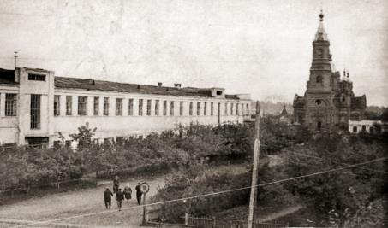
Революция 1917 года в Мелекесском районе не удавалась очень долго, почти до начала мировой войны. Не обошел стороной Мелекесский район и голод Поволжья 1921 года, на район быстро от него отошел и стал с новыми силами развиваться. Открывались фабрики, заводы, производства, колхозы и совхозы.
Не остался район в стороне и во время Великой Отечественной войны, приняв более шести тысяч эвакуированных, принял Витебскую чулочно-трикотажную фабрику. Все производства работали на нужды фронта.
После войны, в середине XX столетия экономика продолжает свой стремительный довоенный темп роста. Строятся: телеретранслятор, НИИАР, комбинат технических сукон, ДААЗ, МЗКА.
Большое значение в истории Мелекесского
района имеет Сельскохозяйственный производственный
кооператив имени Н.К. Крупской. В 1983 году хозяйство впервые достигло урожайности – 30 центнеров с гектара.
В настоящее время продолжается укрепление
материально-технической базы

Slide 5
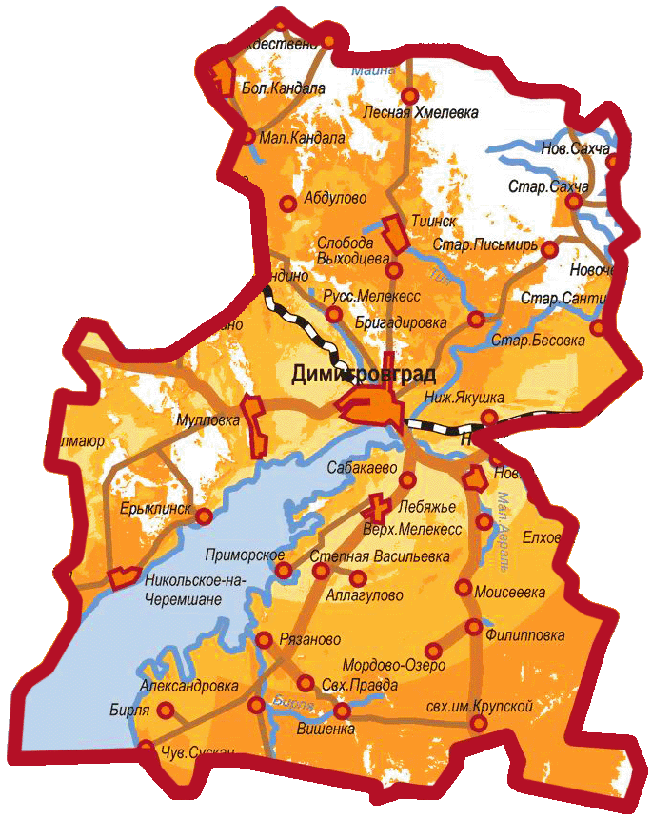
Административное деление
Мелекесский район включает в себя шесть сельских поселений: Новоселкинское, Лебяжинское, Николочеремшанское, Рязановское, Старосахчинское, Тиинское и два городских поселения: Мулловское, Новомайнское.
Район находится в левобережной части Ульяновской области. На северо-западе граничит со Старомайнским районом, на западе – с Чердаклинским районом, на востоке – с Новомалыклинским районом Ульяновской области.
Район – это 347,2 тыс. гектар земли, 464 км. общей протяженности сельских дорог, 24 школьных маршрута, развитая социальная инфраструктура: школы и детские сады, больницы и ФАПы, клубы и библиотеки, школы искусств и творческие коллективы.

Slide 6
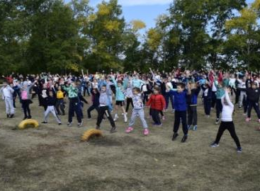
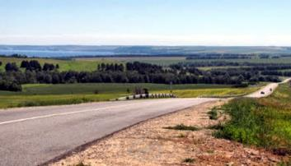
Климат
Население
Климат в Мелекесском районе умеренно-континентальный. Средняя температура января около −13 градусов, июля – +19 градусов. Однако бывают и исключения, когда столбик термометра зимой может опуститься до – 40 градусов, +39 градусов — в июле. Большая часть осадков выпадает с апреля по октябрь. Около 30 % осадков приходится на ноябрь-март.
Население Мелекесского района – 34684 человека (2017 год). - 60% русских; 19% татар; 13% чувашей; 4% составляет мордва; 4% прочие национальности (украинцы, чеченцы, цыгане, армяне и другие).

Slide 7
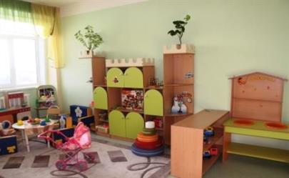
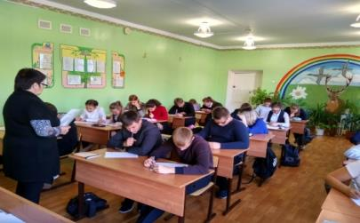
Образование
На территории Мелекесского района функционируют 22 муниципальных учреждения образования, в том числе школы и ОГБПОУ «Рязановский сельскохозяйственный техникум», 15 дошкольных учреждений образования.

Slide 8
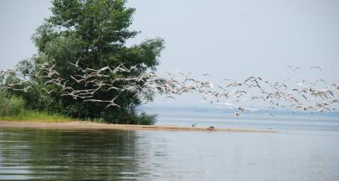
В Мелекесском районе 7 памятников природы, 91 водный объект: 3 реки, 1 водохранилище, 20 озер, 47 прудов, 11 родников.
Памятники природы
Реликтовые липовые леса, с. Никольское-на-Черемшане
Липовых леса признаны реликтовыми, находятся к востоку от с. Ерыклинск и относятся к Никольскому лесничеству. Один из кварталов этого лесного массива утвержден в качестве памятника природы.
Древостой образует липа мелколистная высотой 18-20 м, средний диаметр ствола липы достигает 20-24 см и более. Возраст липы – не менее 80-100 лет. Древесный ярус из липы высотой 25-27 м, но обязательно небольшое присутствие в нем дуба и клена, единично вяза.
«Остров Борок» (Красноярский)
Остров расположен на Черемшанском плесе Куйбышевского водохранилища в 4 км южнее села Никольское-на-Черемшане . Площадь острова 19 га.
Здесь расположена гнездовая колония цапель (вторая по величине в Среднем Поволжье).
На острове отмечены: пара черных коршунов и чеглоков. Посреди острова на больших соснах найдено гнездо орланов-белохвостов. На острове встречены: вяхирь, береговая ласточка, славка-завирушка, зяблик. Вокруг острова отмечены 6 черноголовых хохотунов, несколько серебристых, сизых чаек, часто встречаются озерные чайки и речные крачки. Орлан-белохвост и черноголовый хохотун внесены в Красную книгу России.

Slide 9
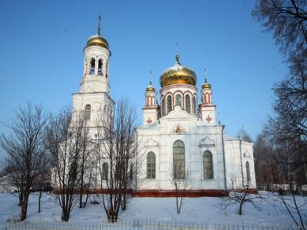
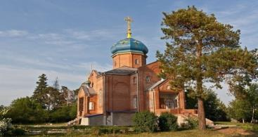
Памятники культурного наследия В Мелекесском районе находится 56 памятников культурного наследия
Храм в честь рождества Христова, с. Лебяжье
1901 году в с. Лебяжье построен первый кирпичный храм. Освящен он был в честь Рождества Христова. Прежде тут была ветхая деревянная церковь. В 1905 году установлен иконостас. В 1930 году храм был закрыт. В нём в разное время был склад зерна, химикатов. По народному преданию тракторы заезжали прямо в храм, повредив напольную плитку. В 1989 году храм был возрождён и на Ильин день 2 августа была проведена первая служба.
Храм Рождества Христова, р.п. Мулловка
Рабочий поселок Мулловка был основан в 1706 году. В 1759 село было передано во владение С.Г. Мельгунову. Именно он задал промышленный вектор развития села, организовав в 1785 году суконную мануфактуру.
В 1804 году на его средства в селе появилась первая церковь. Это было каменное здание с колокольней. Храм имел три престола. При советской власти храм разрушили. Только в 90-е годы XX века появилась возможность построить новый храм. 10 января 1999 года на свой престольный праздник церковь была освящена.

Slide 10
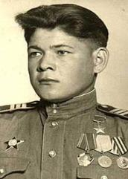
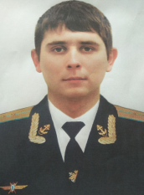
Дом героя Советского Союза
В.И. Ерменеева
Дом героя располагается в с. Аврали. В.И. Ерменеев родился в 1925 году в с. Аврали. В январе 1942 года был призван в Красную Армию. В сентябре 1943 года, был направлен на Ленинградский фронт. Во время наступления в январе 1944 года полк прикрывал 46-ю Лужскую стрелковую дивизию на псковском направлении, затем был переброшен под Выборг. 20 июня 1944 года на военную колонну сопровождала 4-я батарея лейтенанта Г. В. Шутца. Пробку из скопления танков, машин с боеприпасами скоро обнаружил немецкий самолёт-разведчик. Орудие младшего сержанта В. И. Ерменеева приняло на себя всю бомбовую нагрузку немецких самолётов. За этот бой зенитчик награждён орденом Красной Звезды и представлен к званию Героя Советского Союза. Герой-зенитчик с боями дошёл до Берлина. После войны вернулся на родину.
Аллея Памяти Ю.Ю. Медведкову
На территории средней школы села Русский Мелекесс заложена рябиновая аллея Памяти Юрию Юрьевичу Медведкову, который погиб, выполняя воинской долг в Сирии. На торжественной линейке, организованной учащимися школы, в которой когда-то учился Юра Медведков, звучали патриотические стихи и песни. Память погибшего летчика почтили минутой молчания. «Закладка аллеи Памяти – это свидетельство признания народом величия подвига всех воинов, кто принял на себя жестокий удар террористических атак, героически погиб при исполнении воинского долга.

Slide 11
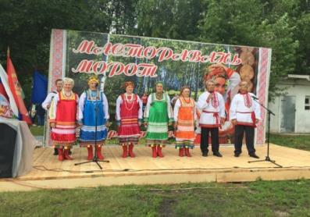
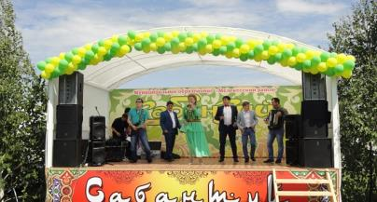
Национальные праздники, традиции и обычаи
Мордовский праздник Масторавань Морот («Песни Матери-Земли»)
Праздник проводится ежегодно в населенном пункте Александровка, который стал Центром мордовской культуры.
Сабантуй («Праздник плуга»)
Традиционный районный праздник татарской национальной культуры «Сабантуй» проводится ежегодно в первую субботу после завершения посевной. На празднике чествуют передовиков сельскохозяйственного производства по итогам весенне-полевых работ, отличникам учебы вручают Благодарственные письма. Для участников мероприятия организовывают спортивные, игровые, торговые площадки и большой концерт.

Slide 12
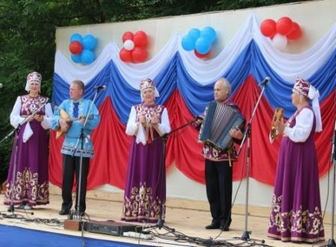
Национальные праздники, традиции и обычаи
Праздник «Русской березки»
Ежегодно в п. Новоселки проходит праздник «Русская березка». Традиционно в этот день СПК имени Н.К.Крупской чествовали тех, кто трудится на полях и фермах, – людей, влюбленных в своей труд, в свою профессию и в свое дело. Это большое мероприятие собирает людей не только из пяти отделений зерносовхоза, но и близлежащих сел, а также соседних регионов.

Slide 13
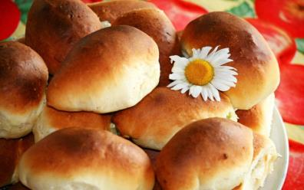
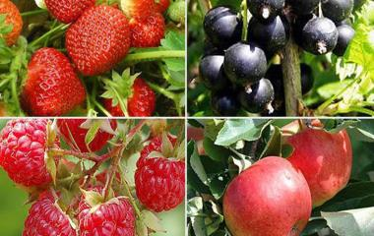
Столицы Мелекесского района
Р. п. Мулловка – «пирожковая столица»
Мелекесский район славится замечательными мулловскими пирогами, тортами, хлебом и хлебобулочными изделиями. Все это заслуга двух прославленных пекарей – директора ООО «Волга» Александра Викторовича Пронина и директора ООО «Нива» Татьяны Николаевны Валеевой – и их коллективов.
с. Никольское-на-Черемшане – «плодово-ягодная» столица
В Никольском-на-Черемшане растет более пяти тысяч яблонь, тысячи деревьев слив, вишен, кустов смородины, крыжовника, облепихи. Жители села собирают многотонный урожай овощей, ягод, фруктов. Этим и объясняется присвоение данного статуса.

Slide 14
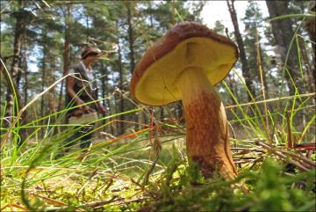
Столицы Мелекесского района
с. Старая Сахча – столица ремесел
п. Лесной – «грибная» столица
В поселке ежегодно проводятся фестивали, на которых представлены многочисленные выставочные композиции, отражающие всё богатство урожая.
Старая Сахча - старинное село, которому более 350 лет, оно располагается в лесной зоне близ реки Малый Черемшан. Это обусловило развитие здесь издревле таких ремесел, как изготовление деревянных срубов, колодцев, телег, саней, лодок, кадок для соления. Славилась Сахча своими валенками, вышивкой национальных чувашских рушников, вязанием теплых шерстяных варежек и носков, плетением корзин, лаптей, изготовлением снастей для рыболовства и пчеловодства.

Slide 15
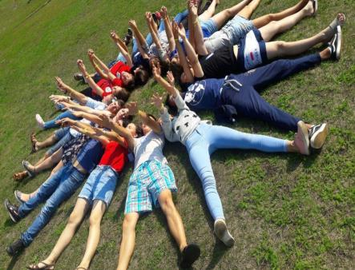
Столицы Мелекесского района
с. Рязаново – молодежная столица
В рамках проведения Фестиваля с. Рязаново был присовен статус молодежной столицы района.
с. Тиинск – родниковая столица
В 2014 году Фестиваль продолжил череду традиционных «столичных» мероприятий, которые каждый год проходят в одном из населённых пунктов района.
Одним из главных мероприятий фестиваля стало открытие Центра русской культуры на базе сельской средней общеобразовательной школы.
В школе уже есть музей русской культуры и быта, теперь выделено помещение под Центр русской культуры для проведения встреч творческих коллективов, в числе его задач организация районных культурных мероприятий.

Slide 16
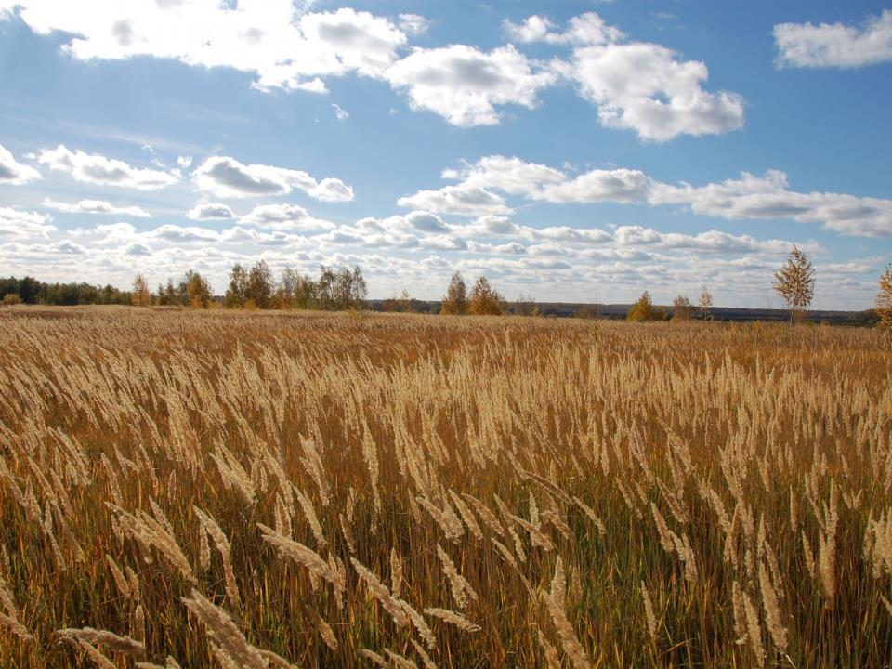
Контактные данные МО «Мелекесский район»
Адрес: ул. Хмельницкого, д.93
г. Димитровград, 433508
Телефон: (84235) 2-62-90
e-mail: tallex@list.ru
Официальный сайт: http://adm-melekess.ru

